Slide 1
CENTRO MUNICIPAL DE EDUCAÇÃO INFANTIL
GALVÃO-SC
PROFESSORAS: CAROLINE FATINI BEZ BATTI
MARCELLI POSSAN DE FREITAS
LORIMAR ZONTA
CUIDEM-SE... PARA QUE LOGO POSSAMOS ESTAR JUNTOS!
23/07/2020

Slide 2
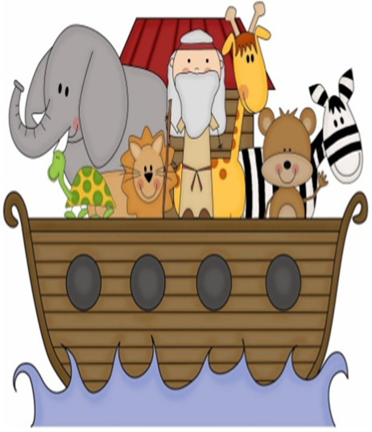
A ARCA DE NOÉ
UM DIA DEUS DISSE A NOÉ:
_ CONSTRUA A MAIOR ARCA QUE JÁ EXISTIU!
ASSIM, NOÉ E SUA FAMÍLIA COMEÇARAM A CONSTRUIR UMA ENORME ARCA. ELES SERRAVAM E MARTELAVAM, MARTELAVAM E SERRAVAM.
QUANDO FINALMENTE TERMINARAM, DEUS DISSE:
_ AGORA COLOQUE NA ARCA UM CASAL DE CADA ANIMAL!
E FOI O QUE ELES FIZERAM!
LOGO QUE A ARCA ESTAVA CHEIA DE ANIMAIS, NOÉ E SUA FAMÍLIA TAMBÉM ENTRARAM NELA. ENTÃO CHOVEU TÃO FORTE QUE TODA A TERRA FOI INUNDADA. MAS DEUS SALVOU NOÉ, SUA FAMÍLIA, E TODOS OS ANIMAIS QUE ESTAVAM NA ARCA.
CLIQUE NO LINK E ASSISTA O VÍDEO: https://www.youtube.com/watch?v=S4q77rOl4j8

Slide 3
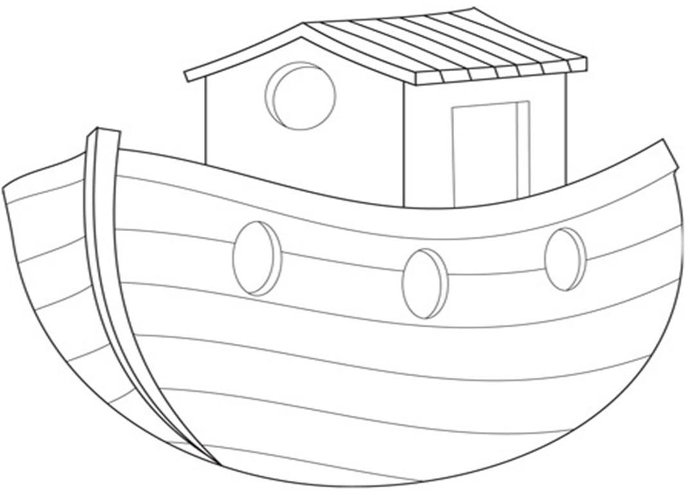
1- NOÉ RECEBEU ORDEM PARA CONSTRUIR A ARCA E COLOCAR UM CASAL DE CADA ESPÉCIE DE ANIMAL DENTRO DELA.
AGORA É A SUA VEZ, SE VOCÊ TIVESSE UMA BARCA, QUAIS ANIMAIS VOCÊ COLOCARIA DENTRO DELA? RESPONDA ABAIXO ATRAVÉS DE DESENHO:

Slide 4
2- RECORTE AS CENAS DA HISTÓRIA “A ARCA DE NOÉ” QUE ESTÃO NOS ANEXOS E COLE-AS NA ORDEM CORRETA EM QUE ACONTECEM OS FATOS:
1º
3º
2º

Slide 5
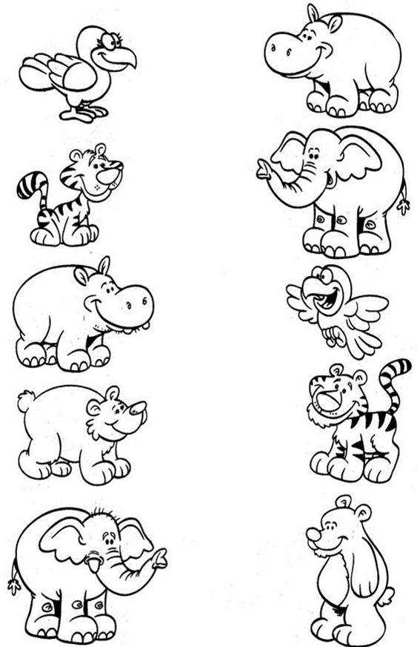
3- AJUDE OS ANIMAIS A ENTRAREM NA ARCA, LIGANDO CADA ANIMAL AO SEU PAR:

Slide 6
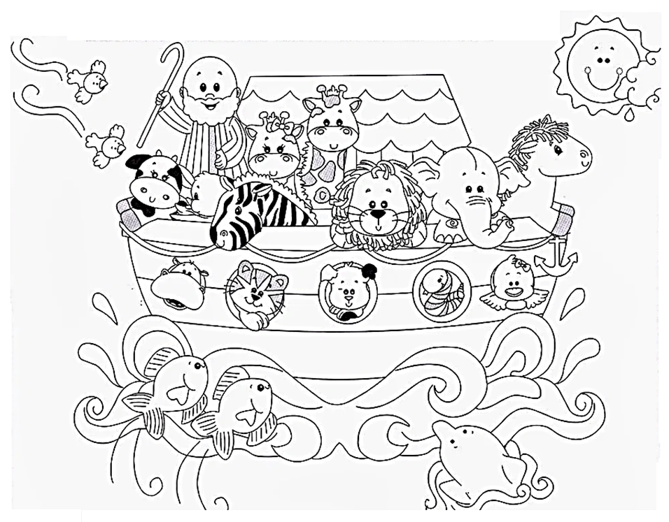
4- OBSERVE A ARCA DE NOÉ, EM SEGUIDA CONTE OS ELEMENTOS QUE APARECEM NA CENA:
5- ESCREVA ABAIXO, O NUMERAL QUE CORRESPONDE
A CADA QUANTIDADE:

Slide 7
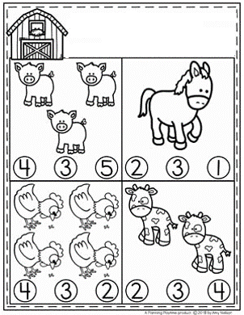
6- PINTE O NÚMERO CORRESPONDENTE DE ANIMAIS EM CADA QUADRADO:

Slide 8
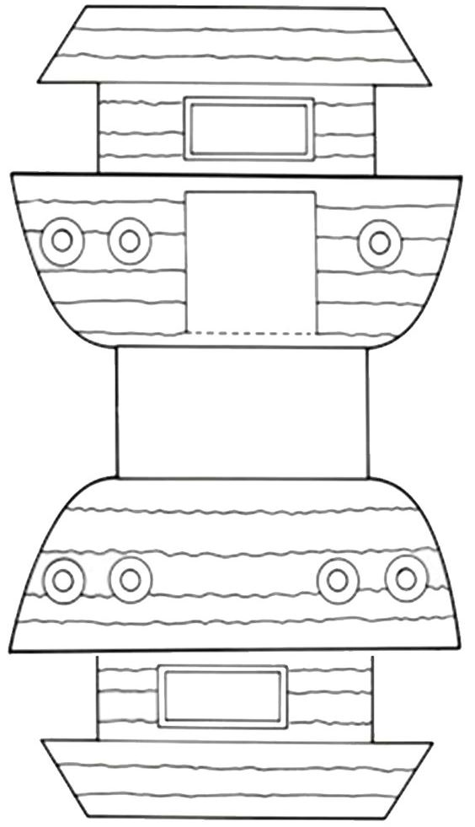
7- AGORA É COM VOCÊ...
PINTE, RECORTE E COLE AS PONTAS DO TELHADO PARA CONSTRUIR A SUA ARCA DE NOÉ. (NÃO PRECISA DEVOLVER ESTA ATIVIDADE).

Slide 9
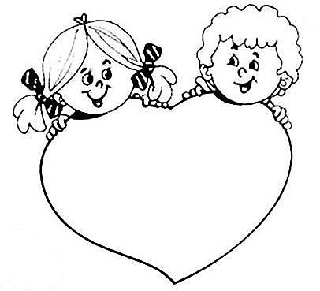
8- OBSERVE A PALAVRA E RESPONDA:
- QUAL É A PRIMEIRA LETRA?
- QUANTAS LETRAS TEM A PALAVRA?
- PINTE UMA BOLINHA PARA CADA LETRA DA PALAVRA:
9- COMPLETE COM AS LETRAS QUE ESTÃO FALTANDO PARA FORMAR A PALAVRA “PAPAI”:
P
A
P
P

Slide 10
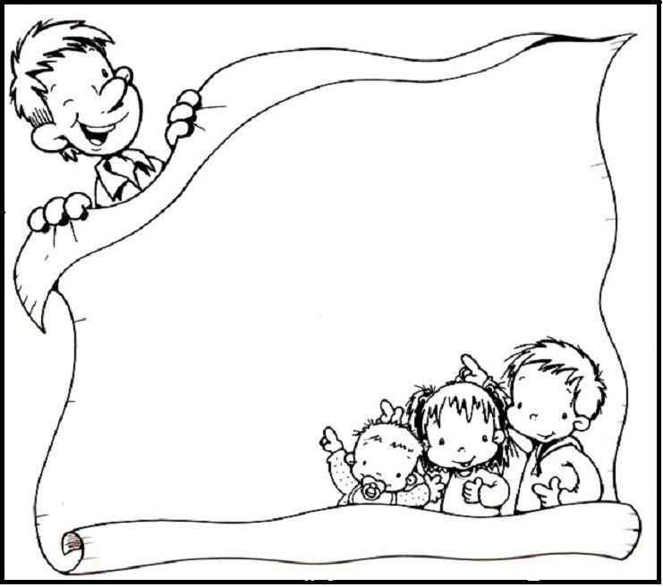
10- VAMOS RECORTAR E COLAR NO ESPAÇO ABAIXO
A LETRINHA “P” DO “PAPAI”

Slide 11
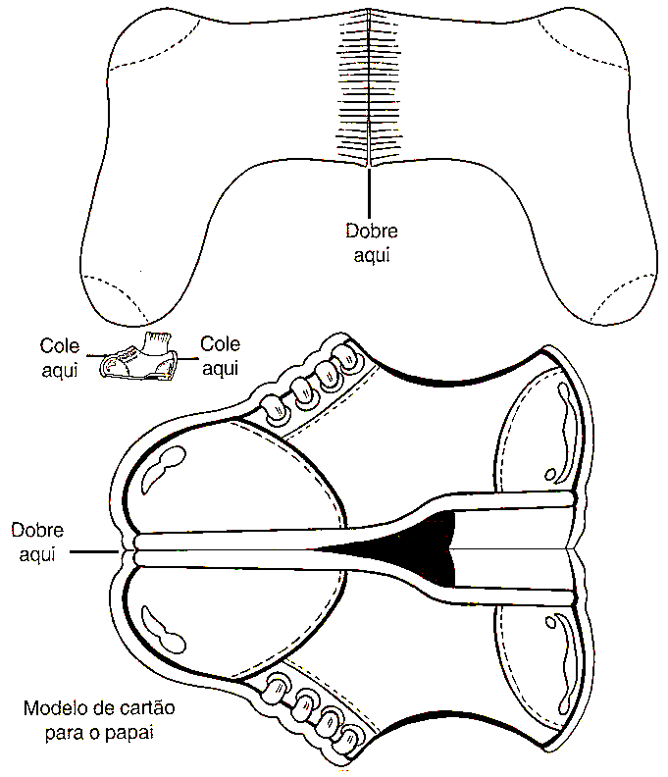
11- VAMOS COLORIR, RECORTAR E MONTAR ESTE CARTÃO PARA DAR AO SEU PAPAI NO DIA DOS PAIS. NÃO ESQUEÇA DE ESCREVER UMA MENSAGEM BEM LINDA PARA ELE.

Slide 12
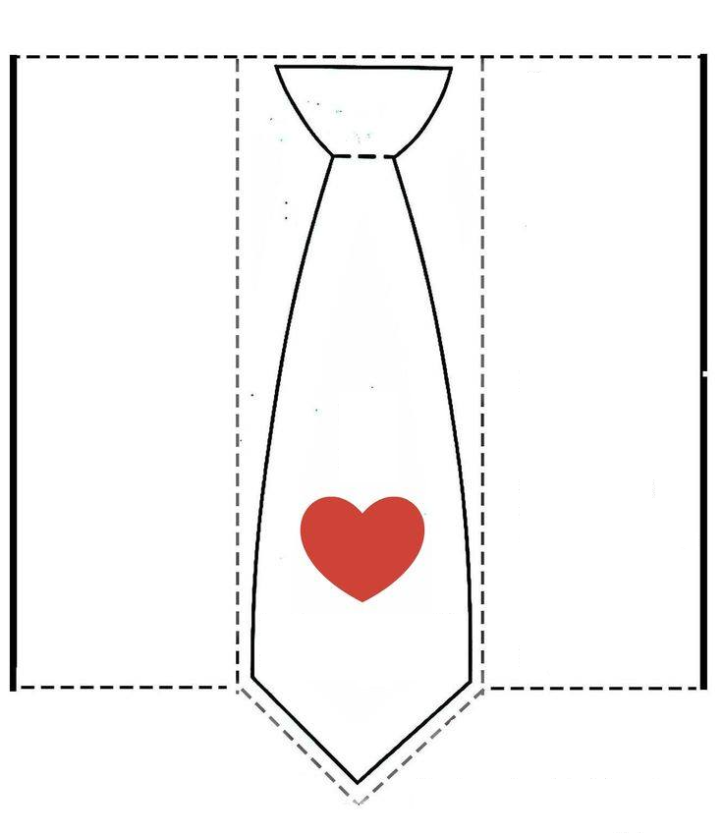
12- PINTE, RECORTE E MONTE ESTE LINDO CARTÃO E DÊ AO SEU PAPAI NO DIA DOS PAIS. PEÇA PARA A MAMÃE AJUDAR VOCÊ A ESCREVER UMA RECADINHO PARA ELE.
EU
PAPAI

Slide 13
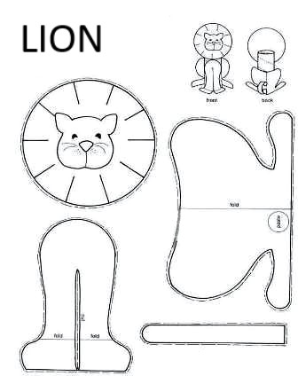
ATIVIDADE DE INGLÊS
Teacher: Renara Loureiro
Name______________________________________________________Grade: Pré II
ANIMALS
1- HI KIDS! NESSA APOSTILA VAMOS CONTINUAR TRABALHANDO OS ANIMALS (ANIMAIS). O VOCABULÁIO É LION (LEÃO). VAMOS FAZER O NOSSO LION? COM AJUDA DE UM ADULTO USE SUA CRIATIVIDADE E CAPRICHE, PRIMEIRO PINTE AS PARTES DO LION COM LÁPIS DE COR OU TINTA, DEPOIS RECONTE, É NECESSÁRIO UM ROLO DE PAPEL HIGÊNICO PARA FAZER O CORPO E COLAR PARTES QUE FORAM RECORTADAS. DIVIRTA-SE!! LEMBRE DE MANDAR UMA FOTO DO SEU LION PRONTO.

Slide 14
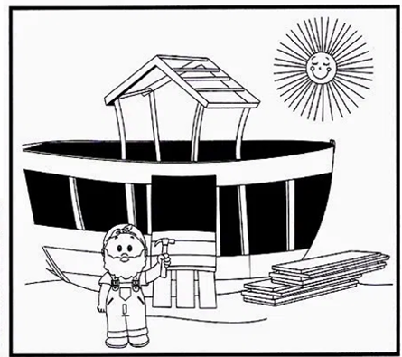
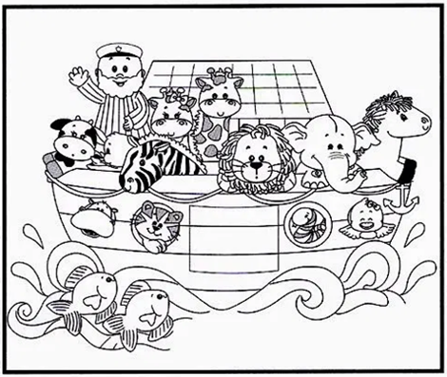
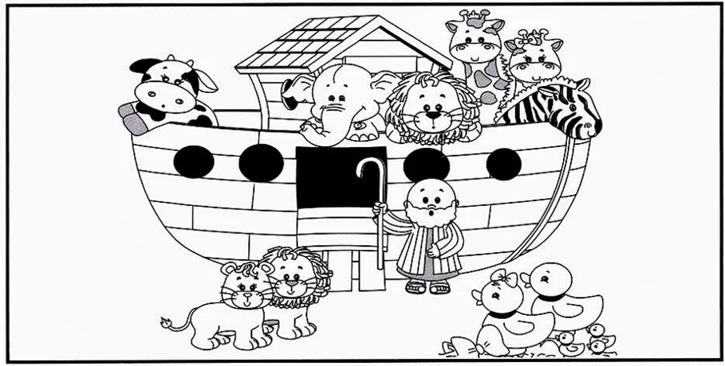
ANEXOS
ATIVIDADE 2

